Slide 1
МБОУ «Гимназия №22»
г.Белгорода
Проектирование индивидуальной траектории
развития педагога в условиях формирования национальной системы учительского роста
Белгород, 2020 год

Slide 2
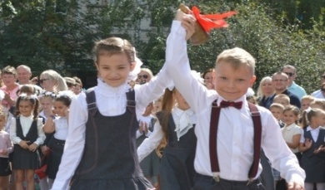
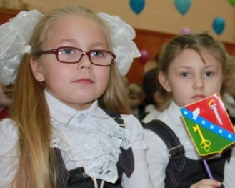
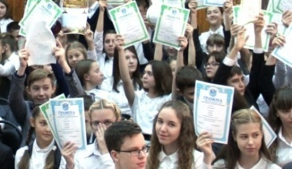
Гальченко Елена Валерьевна,
заместитель директора,
учитель русского языка и литературы
МБОУ “Гимназия № 22» г. Белгорода
Некоторые алгоритмы решения лингвистических задач
Белгород, 2020 г.

Slide 3
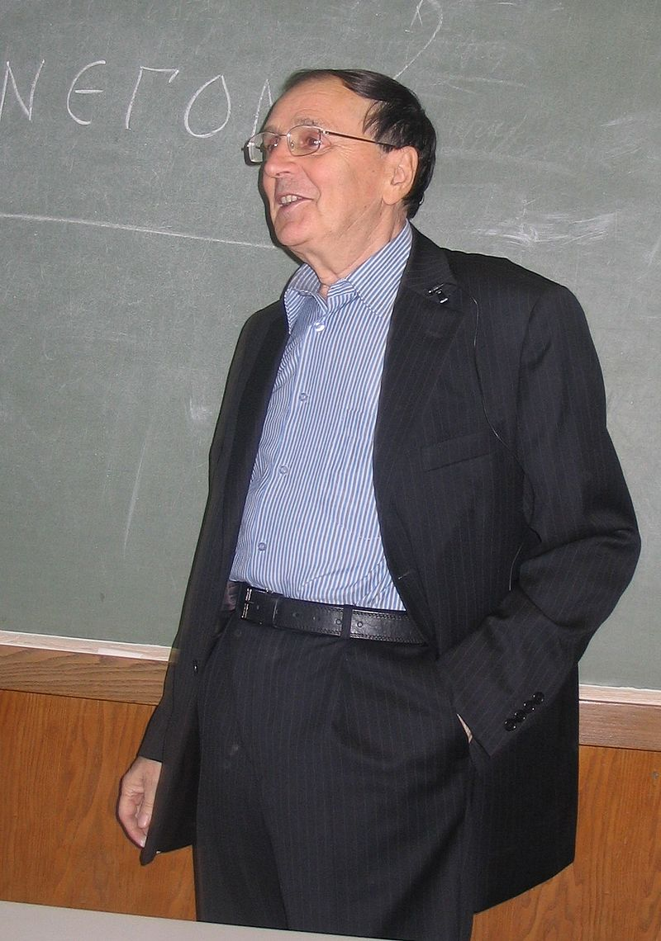
ЧТО ТАКОЕ ЛИНГВИСТИЧЕСКАЯ ЗАДАЧА
ЗАДАЧА, А НЕ УПРАЖНЕНИЕ
В отличие от разного рода упражнений и заданий, её нужно решать, а ответ можно доказать.
Ответ не лежит на поверхности, а достигается в результате определённых логических операций.
САМОДОСТА-ТОЧНОСТЬ
От решающего не требуется специальных знаний и подготовки.
Материал, необходимый для решения, содержится в условии задачи или может быть восполнен на основе интуитивных представлений об устройстве языка.
А. А. Зализняк,
лингвист, академик РАН

Slide 4
ЗАДАЧА 1
Дано четыре слова. Задайте такие семантические признаки, чтобы с их помощью можно было различить все эти слова (постарайтесь, чтобы этих признаков было как можно меньше):
волк, кошка, собака, тигр
 | дикое | домашнее
семейство кошачьих | тигр | кошка
семейство собачьих | волк | собака

Slide 5
ЗАДАЧА 2
Подставьте в следующие контексты либо предлог между (с тв. пад. существительного), либо предлог среди (с род. пад. существительного) и сформулируйте правила выбора предлога:
... (вы) есть предатель.
Конверт я поставил на полку ... (две книги).
Я как-то неуютно чувствую себя ... (скалы).
Ты можешь вписать эту фразу ... (строки).
Мы целый день бродили ... (поля) и (леса).
Чтобы из бухты выйти в море, нужно
осторожно проплыть ... (скалы).
... (мы) нет секретов.
Письмо лежит на столе ... (бумаг).
Индуктивный путь
от практики к теории
Дедуктивный путь
от теории к практике
от частного к общему умозаключению
от общего умозаключения к частному

Slide 6
ЗАДАЧА 3
Даны семь существительных русского языка (в разных формах), буквы и транскрипционная запись которых переданы с помощью цифр. Восстановите слова, укажите, что обозначает каждая цифра. Объясните своё решение.
Ответ:
1234 [123’] дочь
12514 [1278’] дождь
9234 [923’] ночь
925 [927] нож
927 [927] нош
0254 [027] ложь
063 [063’] луч
1) 1234 [123’] 2) 12514 [1278’] 3) 9234 [923’] 4) 925 [927] | 5) 927 [927] 6) 0254 [027] 7) 063 [063’]

Slide 7
ЗАДАЧА 4
Сгруппируйте следующие глаголы в таблицу (количество столбцов в таблице имеет значение) по одному постоянному морфологическому признаку. Озаглавьте колонки таблицы. Объясните ваше решение.
Рыдать, держать, бежать, нападать, продать, пилить, брить, класть, съесть, надоесть, хотеть, смотреть .
1 спряжение | 2 спряжение | Разноспрягаемые | Особо спрягаемые

Slide 8
Гудина Елена Георгиевна,
заместитель директора,
учитель русского языка и литературы
МБОУ “Гимназия № 22» г. Белгорода
Использование
технологии индивидуального
образовательного маршрута
в работе педагога при подготовке
обучающихся к написанию
сочинения в формате ЕГЭ
Белгород, 2020 г.

Slide 9
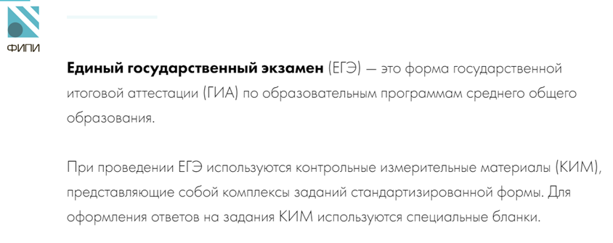
Чтобы совершенствоваться, нужно видеть свои несовершенства.

Slide 10
Помогает выявить индивидуальную динамику качества усвоения предмета
Помогает ученику анализировать свою деятельность, объективно оценивать свои возможности и искать при преодолеть трудностей
Позволяет делать процесс обучения более целенаправленным и осмысленным
Не допускает сравнения с другими
Индивидуальный образовательный маршрут

Slide 11
Правильно
сформулированная
проблема
Прием «Эксперт»
Оцените формулировку проблемы (1 балл/0 баллов)
К чему приводит человеческая чёрствость? Эту проблему поднимает Василь Быков.
Великая Отечественная война стала страшной трагедией для нашего народа. В своем тексте В. Быков поднимает проблему памяти о всех погибших во время этой войны.
Что лучше: «святая ложь» или «горькая правда»? Над этой проблемой заставляет задуматься текст В.Быкова.
В своем тексте Василь Быков поднимает проблему человеческих отношений.
Всегда ли можно и нужно говорить правду? Над этим вопросом предлагает задуматься В.Быков.
9 баллов

Slide 12
«Волшебные ножницы»
(нужно разрезать лист с комментарием на пять элементов: элемент 1 - пример-иллюстрация 1, элемент 2 - пояснение, элемент 3 - пример-иллюстрация 2, элемент 4 – пояснение, элемент 5 – смысловая связь, 6 – анализ связи).
Приём «Эксперт» (предлагаю ученикам оценить по критериям работу другого ученика).
6 баллов
Приём «Поспорим с экспертом» (проверить работу эксперта и согласиться//не согласиться с выставленными баллами).
«Умная шестёрка» (после написания комментария расставить цифры, обозначающие шесть элементов комментария: пример-иллюстрация + пояснение + пример-иллюстрация + пояснение + смысловая связь+анализ).

Slide 13
Колесникова Ирина Алексеевна,
учитель русского языка и литературы
МБОУ “Гимназия № 22» г. Белгорода
Современные подходы
к конструированию урока
в контексте профессиональной
деятельности учителя
Белгород, 2020 г.

Slide 14
Алгоритм проектирования урока
Первое | Второе | Третье | Четвертое
четко определить и сформулировать для себя тему урока | определить и четко сформулировать для себя и отдельно для учащихся целевую установку урока - зачем он вообще нужен? | спланировать учебный материал | продумать "изюминку" урока. Каждый урок должен содержать что-то, что вызовет удивление, изумление, восторг учащихся - одним словом, то, что они будут помнить, когда все забудут.
определить место темы в учебном курсе |  | подобрать учебные задания, целью которых является: узнавание нового материала; воспроизведение; применение знаний в новой ситуации; творческий подход к знаниям
определить ведущие понятия, на которые опирается данный урок |  | упорядочить учебные задания в соответствии с принципом «от простого к сложному»

Slide 15
Алгоритм проектирования урока
Пятое | Шестое | Седьмое | Восьмое
разработать структуру урока | определить способ оценки результатов урока и рефлексии учащимися хода урока и результатов собственной деятельности | разработать домашнее задание, ориентированное на создание учащимися образовательных продуктов | подготовить оборудование для урока
 | спланировать контроль над деятельностью учащихся на уроке, для чего подумать: что контролировать; как контролировать; как использовать результаты контроля

Slide 16
Актуальные приемы организации современного урока
Проблемная ситуация
Организационный этап
Да-нетка
Линия времени
Постановка целей урока
Шаг за шагом
Я беру тебя с собой
Актуализация знаний
Лови ошибку
Изучение нового материала

Slide 17
Актуальные приемы организации современного урока
Реставратор
Создай паспорт
Закрепление изученного материала
Опрос по цепочке
Контроль за процессом и результатом учебной деятельности учащихся
Рефлексия
Рюкзак
Телеграмма

Slide 18
Флигинских Юлия Юрьевна,
учитель русского языка и литературы
МБОУ “Гимназия № 22» г. Белгорода
Конкурсы профессионального мастерства
как основа самосовершенствования и личностного роста учителя
Белгород, 2020 г.

Slide 19
КОНКУРСЫ ПРОФЕССИОНАЛЬНОГО МАСТЕРСТВА
КОНКУРС ЛУЧШИХ УЧИТЕЛЕЙ В РАМКАХ РЕАЛИЗАЦИИ ПРИОРИТЕТНОГО НАЦИОНАЛЬНОГО
ПРОЕКТА «ОБРАЗОВАНИЕ»
«ПУТЬ К ОЛИМПУ»
НАЦИОНАЛЬНАЯ МОЛОДЁЖНАЯ ПРЕМИЯ «БУДУЩЕЕ РОССИИ»
«УЧИТЕЛЬ ГОДА»

Slide 20
ПОВЫШЕНИЕ КВАЛИФИКАЦИИ УЧИТЕЛЯ
Публичная лекция; Мастер-класс
ОПЫТ ПУБЛИЧНЫХ ВЫСТУПЛЕНИЙ
Методика преподавания
Активная профессиональная позиция
Защита проекта
РАЗРАБОТКА ОБРАЗОВАТЕЛЬНОГО ПРОЕКТА
ИНФОРМАЦИОННАЯ КОМПЕТЕНТНОСТЬ
САМОАКТУАЛИЗАЦИЯ

Slide 21
Васильева Ирина Александровна,
учитель русского языка и литературы
МБОУ “Гимназия № 22» г. Белгорода
Качества и компетенции педагога: каким должен быть учитель
Белгород, 2020 г.

Slide 22
Согласно документу, государство ожидает от учителей следующие умения:
владеть разнообразными формами и методами обучения (в том числе за рамками обычной программы);
осваивать, разрабатывать, применять современные технологии;
использовать специальные подходы для отдельных категорий учащихся (например, ребят с ОВЗ или не владеющих русским языком в полной мере);
владеть компьютерной грамотностью;
организовывать при необходимости внеурочную деятельность

Slide 23
Любовь к детям
Стремление к совершенствованию
Значимые свойства личности в профессии
Гуманизм
Правильная оценка своих возможностей

Slide 24
Самые важные профессиональные качества
Очень важны психофизические характеристики, поскольку темперамент, состояние нервной системы играют огромную роль в процессе общения с детьми. | Быстрота реакции, мобильность, готовность к получению новых знаний также находятся не на последнем месте.
Не менее важный аспект в деятельности человека, работающего с детьми, уравновешенность. | Память и мышление должны быть на высшем уровне, поскольку это имеет прямое отношение к процессу обучения.
Речь – это отдельный момент, заслуживающий внимания. | Дисциплинированность и ответственность

Slide 25
Какими хотят видеть учителей дети и родители
Техническая грамотность
Опыт работы
Саморазвитие и умение признавать ошибки
Умение общаться
Понимание, что волнует подростков

Slide 26
Родюкова Елена Александровна,
учитель русского языка и литературы
МБОУ “Гимназия № 22» г. Белгорода
Повышение читательского интереса школьников посредством использования средств наглядности на уроках литературы (на примере комикса по роману М. Булгакова «Мастер и Маргарита»)

Slide 27
Синтети-ческая
Зритель-ная
Нагляд-ность
Слуховая
НАГЛЯДНОСТЬ НА УРОКАХ ЛИТЕРАТУРЫ
Основная функция наглядности на уроке литературы — помочь учащимся в постижении литературного произведения и творчества писателя в целом, в овладении теоретико-литературными знаниями, в развитии речи учащихся.
В распоряжении современного учителя имеются самые разнообразные средства наглядности: иллюстративно-художественные и графические материалы, грамзаписи и радиопередачи. Каждое из этих средств принадлежит к определенному виду наглядности: зрительной, слуховой и синтетической.

Slide 28
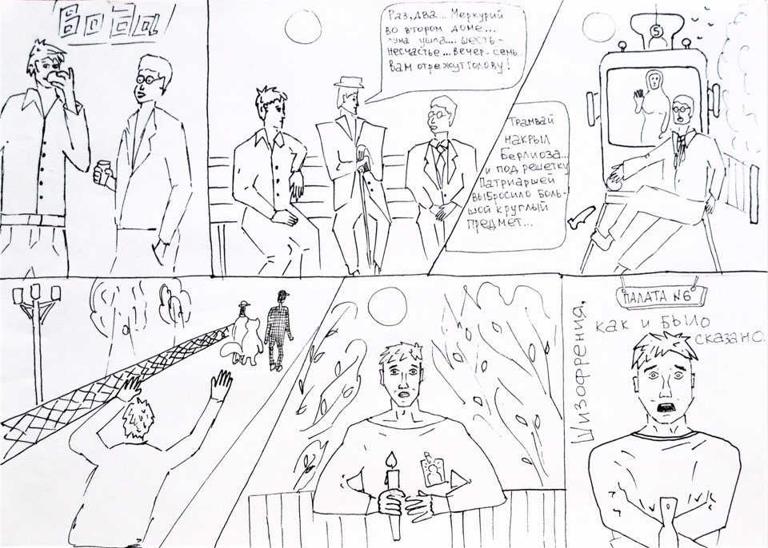
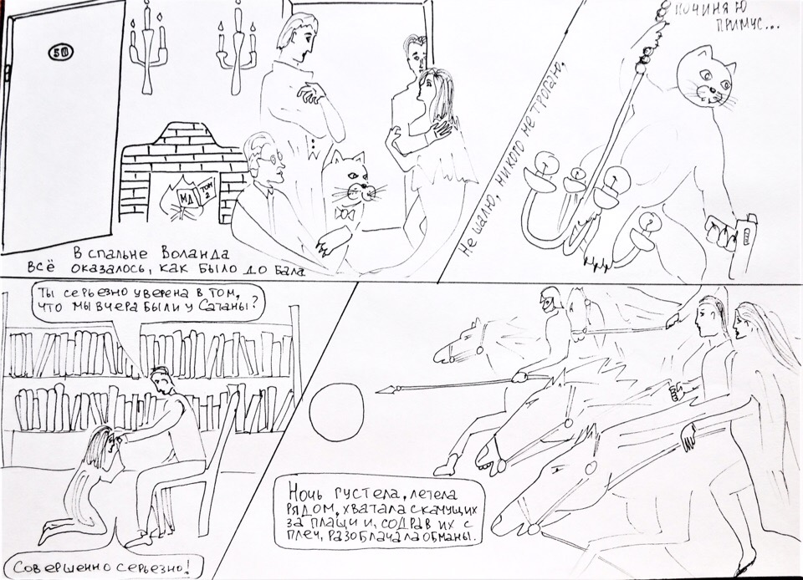
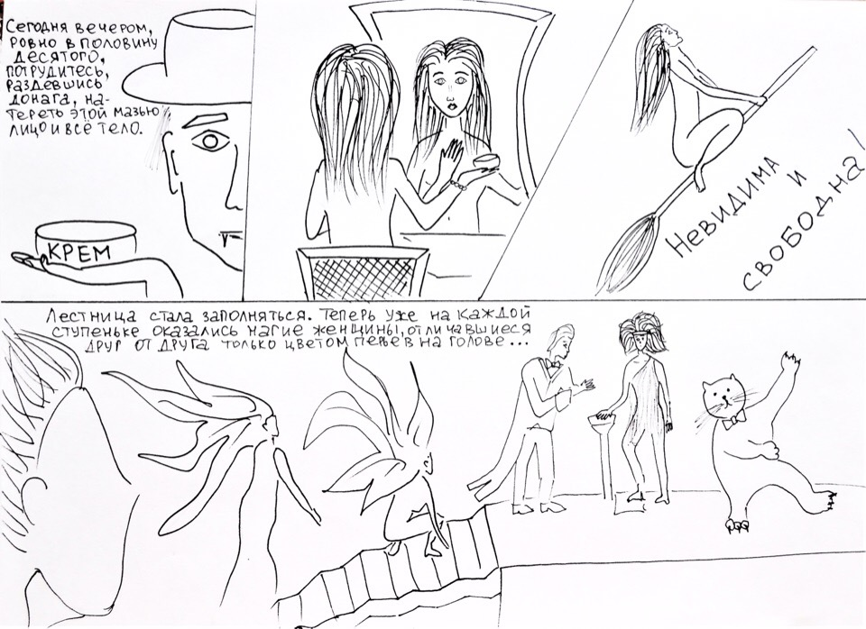
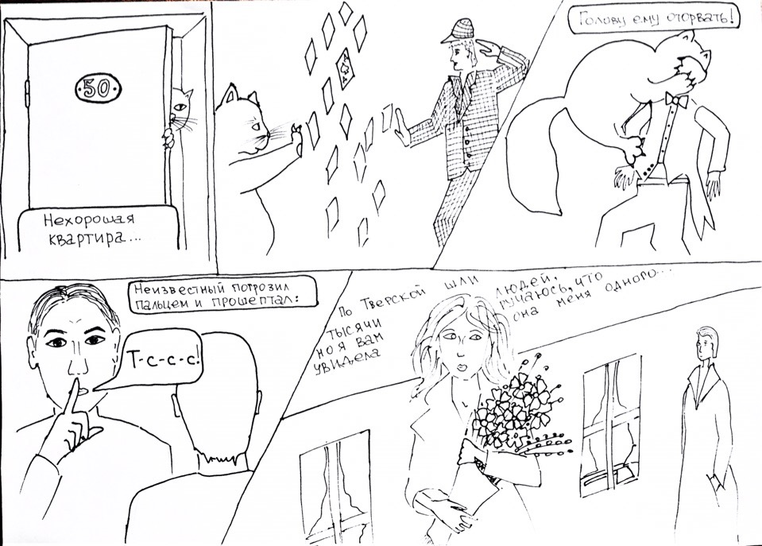
ЗАГОЛОВОК
Подзаголовок

Slide 29
Бочарникова Любовь Александровна,
учитель русского языка и литературы
МБОУ “Гимназия № 22» г. Белгорода
Дорожная карта
профессионально-личностного развития
педагога как одно из необходимых условий
обеспечения качества образования

Slide 30
ДОРОЖНАЯ КАРТА
1 ЭТАП
организационно-подготовительный
психологический аспект; учитель не должен бояться изменений, должен создавать условия для творчества, самоопределения, саморазвития, самопознания ученика, владение навыками педагогического самопознания
2 ЭТАП
информационно-аналитический
в методологическую основу входит создание и организация условий, инициирующих действие, ориентир на познание мира учеником; организация поисковой деятельности ученика, управление процессом, развитие познавательной деятельности
3 ЭТАП
моделирование и планирование
разработка модели учебной и внеурочной деятельности с учетом требований, разработка собственного плана методического сопровождения по введению новой программы в учебный процесс, самоанализ, корректировка

Slide 31
ДОРОЖНАЯ КАРТА
4 ЭТАП
основной
реализация модели, обеспечение укомплектованности учебными пособиями, проведение открытых уроков с использованием системно-деятельностного подхода к обучению, преемственность, анализ, оценка, план действий, методическое сопровождение работы
5 ЭТАП
демонстрационно-оценочный
анализ процесса календарного планирования, обеспечение экспертизы изменений в учебном процессе, организация взаимодействия участников образовательного процесса, контроль над мониторинговыми исследованиями внедрения инноваций, участие в конференциях, семинарах и т.д.
6 ЭТАП
коррекционно-рефлексивный
изменения в образовательных целях, в процессе планирования, в содержании учебных программ и программ внеурочной деятельности; участие в работе творческой группы по корректировке и совершенствованию своей работы, самоанализ деятельности

Slide 32
Бекарюченко Марина Сергеевна,
учитель русского языка и литературы
МБОУ “Гимназия № 22» г. Белгорода
Формирование культурологической
компетенции на уроках литературы в процессе
проектной деятельности учащихся

Slide 33
Проведение специальных уроков «Погружение в эпоху»
Создание историко-культурного комментария к произведению
Сопоставление произведений разных видов искусств
МЕТОДЫ И ПРИЁМЫ
ПРИ ИЗУЧЕНИИ
КУЛЬТУРНОГО АСПЕКТА
ПРОИЗВЕДЕНИЯ
Виртуальные экскурсии
Интегрированные
задания и проекты
Сравнение иллюстраций, спектаклей,
фильмов с художественным произведением
Осмысление художественного произведения через музыкальную интерпретацию

Slide 34
Исследовательский проект: «Галерея женской
моды XIX века (от Пушкина до Чехова)»

Slide 35
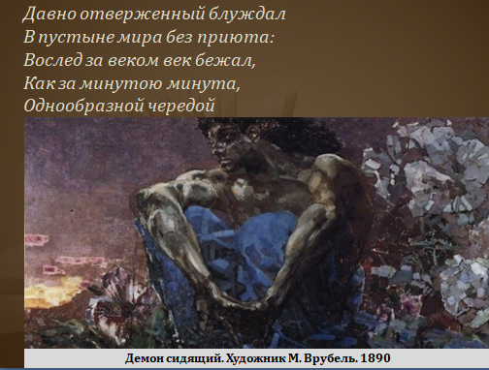
Исследовательский проект: «Картины художника: слово писателя и живописный образ»

Slide 36
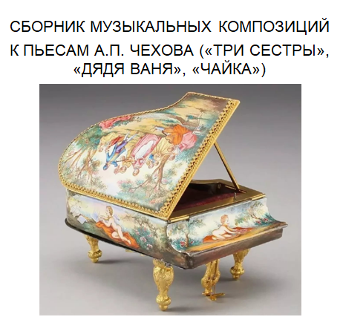
Исследовательский проект:
«Произведения А.П. Чехова и «музыкальная шкатулка современного читателя»»

Slide 37
СПАСИБО
ЗА ВНИМАНИЕ!

